Slide 1
România
Автор работы ученица 8а класса
МБОУ»Пригородная СОШ№1»
Мусатова Полина.
Руководитель работы:
Краус Александр Сергеевич-
учитель географии.

Slide 2
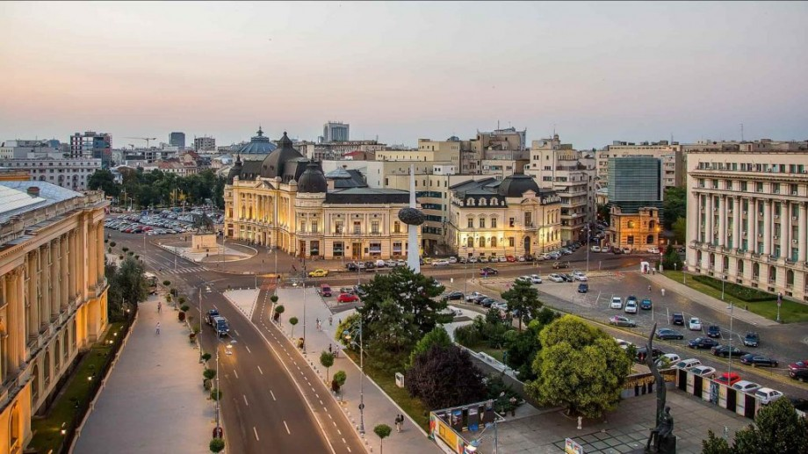
Румыния расположена в юго-восточной части Европы.
Её принято считать довольно молодой, весьма необычной и
даже в какой-то степени экзотической страной.
Площадь страны составляет 238 391 км2, а плотность
населения Румынии составляет более 90 чел./км2
5. Наряду с румынским языком, огромной популярностью
пользуются венгерский и немецкий. Чуть более 90% населения (19 млн. человек) говорит на родном языке, 7% — на
венгерском (в основном Трансильвания), и для более 2%
населения родным является немецкий.

Slide 3
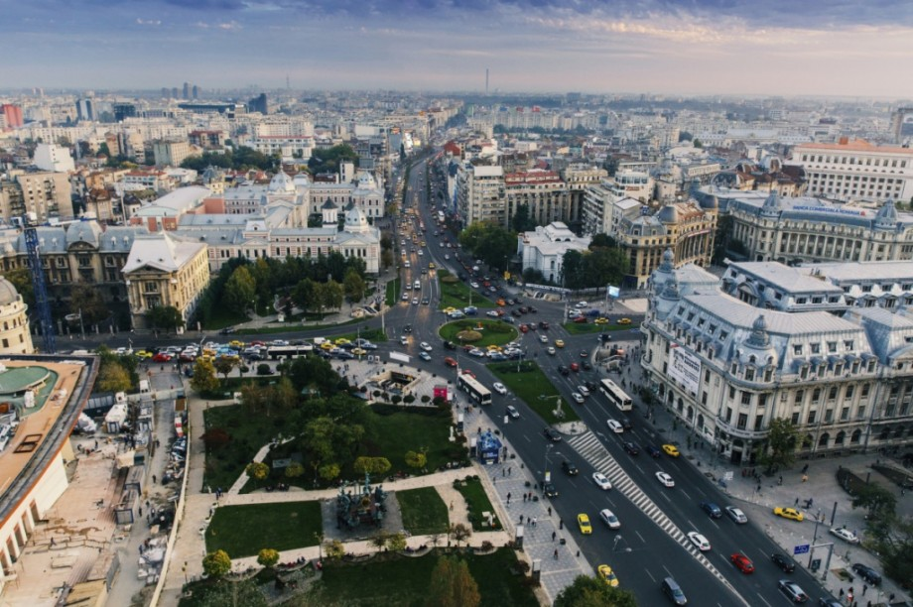
Бухарест — столица Румынии.
Это главный культурный и
экономический центр страны.
Площадь столицы составляет 228 км2. Бухарест также является наиболее
населенным городом Юго-восточной
Европы.
Население Бухареста составляет
1,9 млн. человек. Это 6-ой по
численности населения город
Европы.

Slide 4
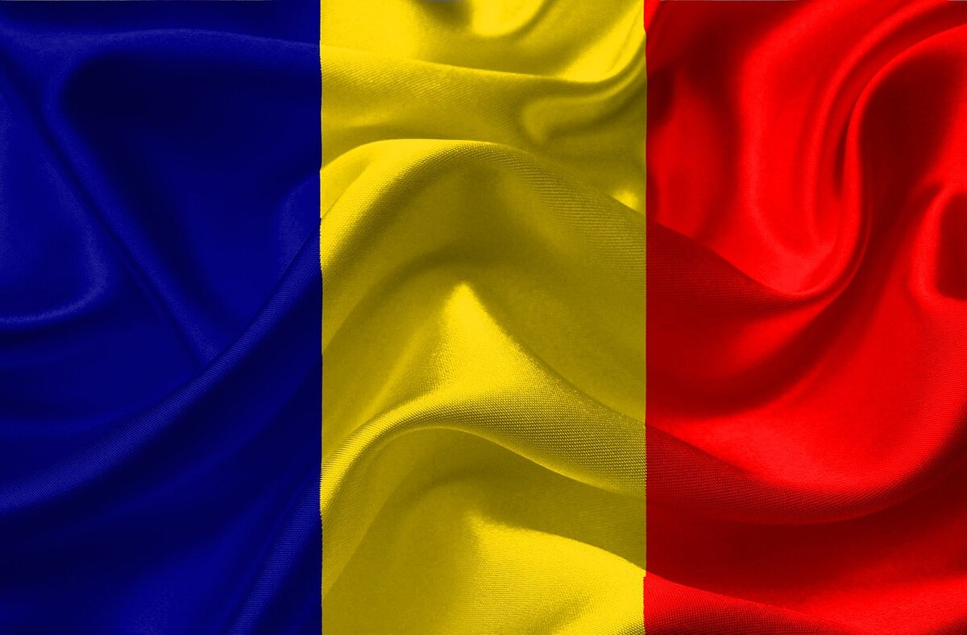
Основной религией Румынии является православие, которое исповедуют 87% населения. Более 7% являются протестантами, 4.5% — приверженцы римо-католической церкви, а остальные 1,5% составляют мусульмане и атеисты.
Румыния стала официальным членом ООН с 1955,
НАТО с 2004, а ЕС с 2007 года.

Slide 5
В список объектов Всемирного наследия
ЮНЕСКО в Румынии входят:
Дельта Дуная (Delta Dunării). Объект располагается на востоке Румынии и частично в Украине. Его площадь составляет
4152 кв. км. Это делает дельту Дуная второй по величине
речной дельтой во всей Европе. Из-за наносных отложений
площадь водоема постоянно меняется. Скорость его
движения составляет примерно 40 м в год. Вкупе с
эксплуатацией судоходными компаниями это наносит ему
серьезный ущерб. Для поддержания благоприятной
экологической обстановки на территории природного объекта, находящегося под охраной ЮНЕСКО в Румынии, был создан
биорезерват.

Slide 6
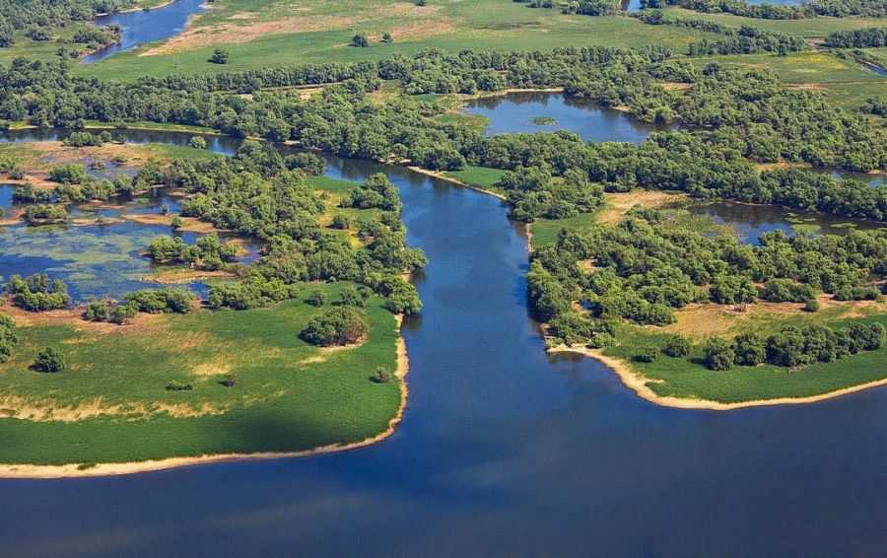
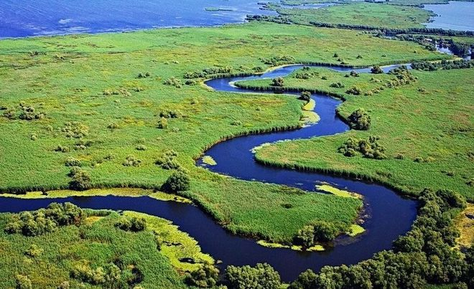
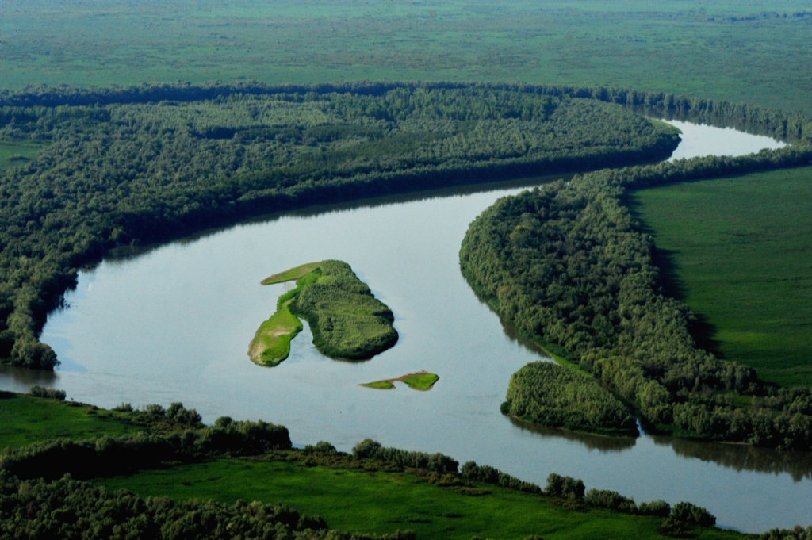

Slide 7
В список объектов Всемирного наследия
ЮНЕСКО в Румынии входят:
Трансильванские деревни (Biserici fortificate din Transilvania).
Объект состоит из семи деревень – Бьертан, Вискрь, Дыржиу, Кылник, Прежмер, Саскиз, Валя-Вийлор. Они были построены в XIII-XVI вв. трансильванскими саксами, которые
расположили внутри них укрепления. Оборонительные
сооружения помогли местным торговцам и ремесленникам
выжить и процветать даже после турецких и татарских
набегов.

Slide 8
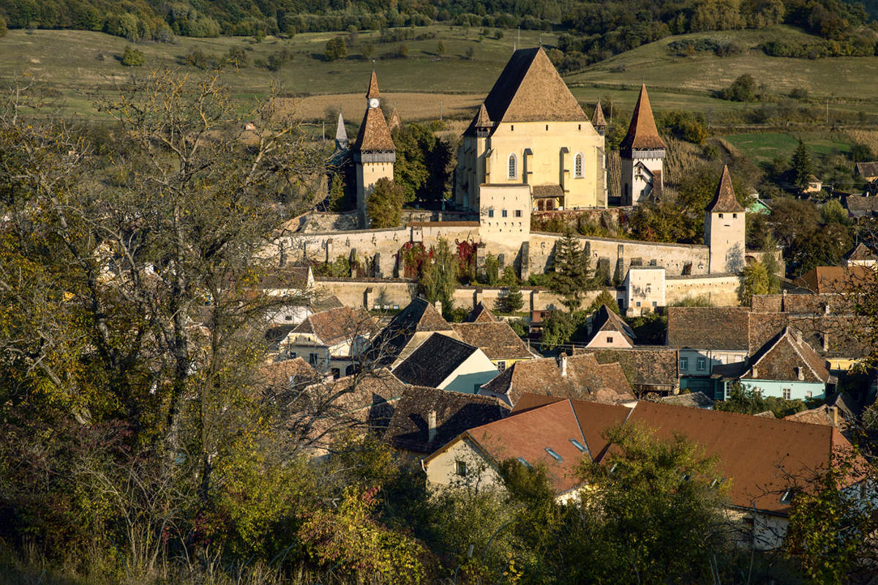
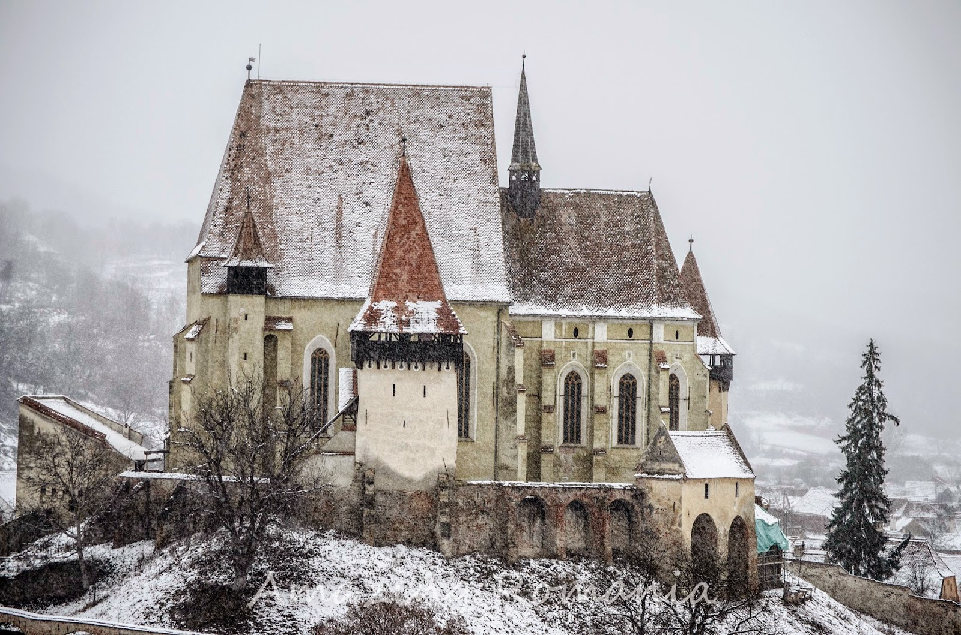
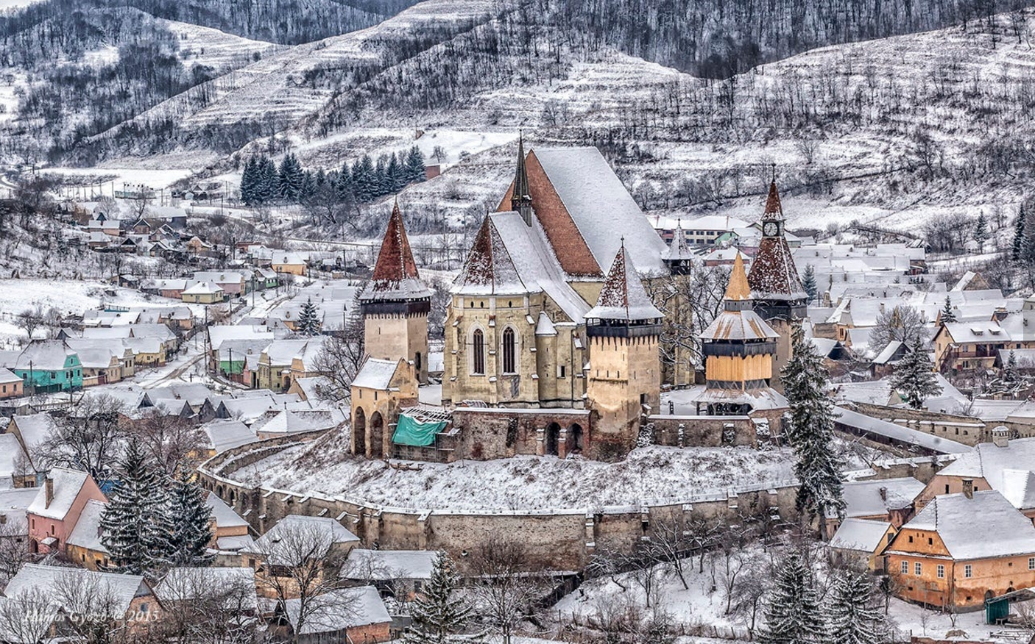

Slide 9
В список объектов Всемирного наследия
ЮНЕСКО в Румынии входят:
Монастырь Хорезу (Mănăstirea Horezu). Архитектурный
памятник, признанный объектом ЮНЕСКО в Румынии,
находится в исторической области Валахия. Его в 1690 г.
основал господарь Константин Брынковяну, который после
был причислен к лику святых. Монастырь украшен
декоративной росписью и резными архитектурными
элементами. Он считается лучшим образцом брынковянского стиля, зародившегося в Валахии.

Slide 10
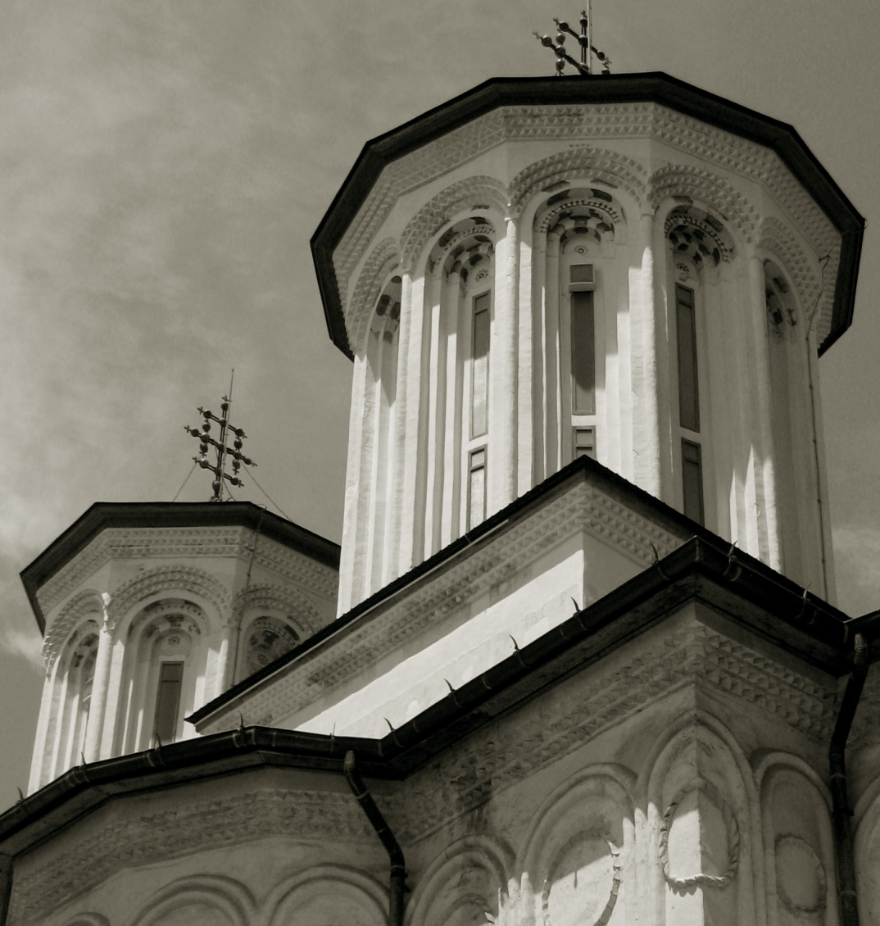
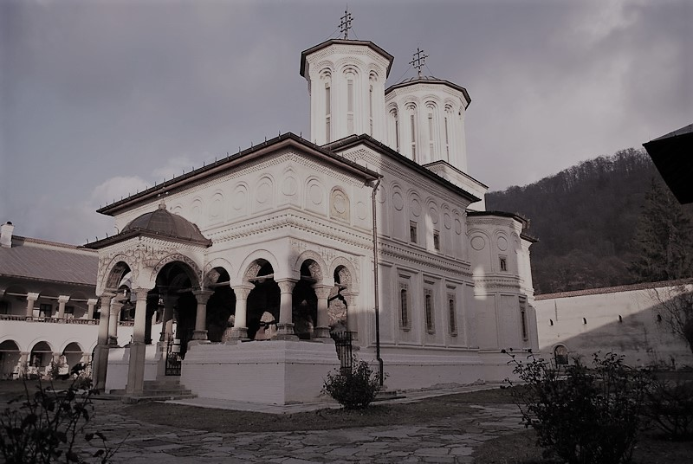

Slide 11
В список объектов Всемирного наследия
ЮНЕСКО в Румынии входят:
Исторический центр Сигишоары (Centrul oraşului medieval
Sighişoara). Город, в котором располагается один из объектов ЮНЕСКО в Румынии, находится в Трансильвании. Его в XIII в. основали немецкие колонисты, прибывшие из Саксонии. Они построили форт, несколько церквей и 64-метровую Часовую
башню, которая служит доминантой старой Сигишоары.
Несмотря на землетрясение и пожары, старинному району
удалось сохранить свое средневековое очарование. Кроме
того, он является родиной Влада Цепеша, известного как
граф Дракула.

Slide 12
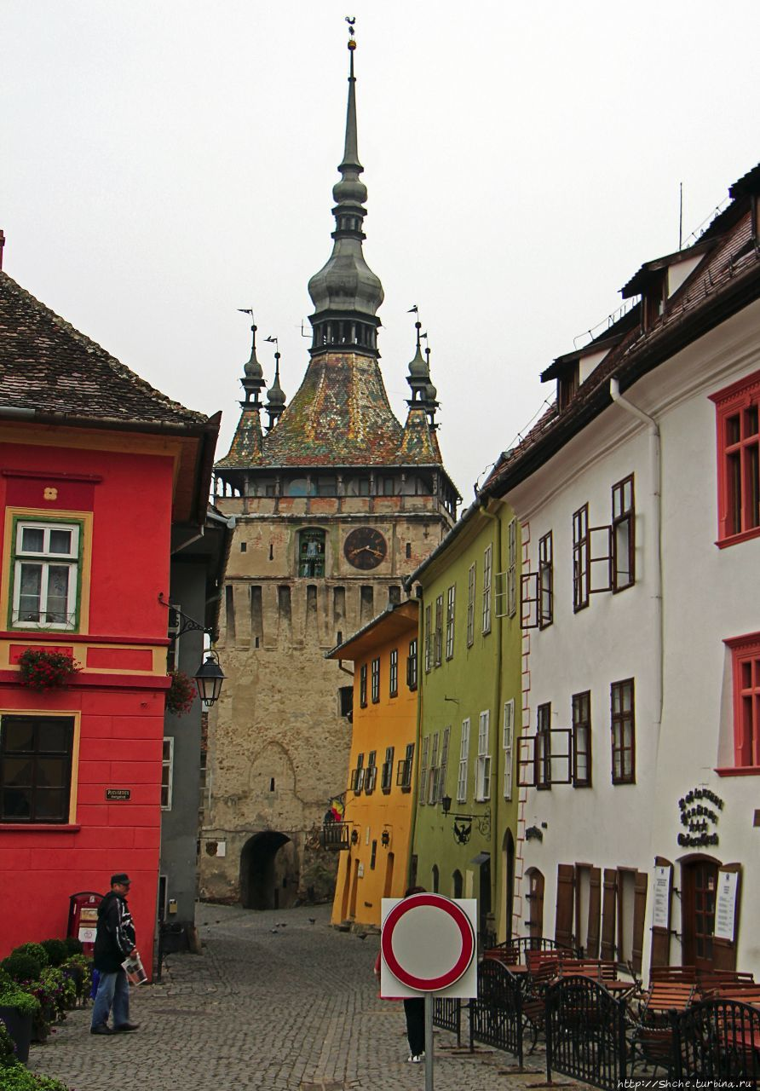
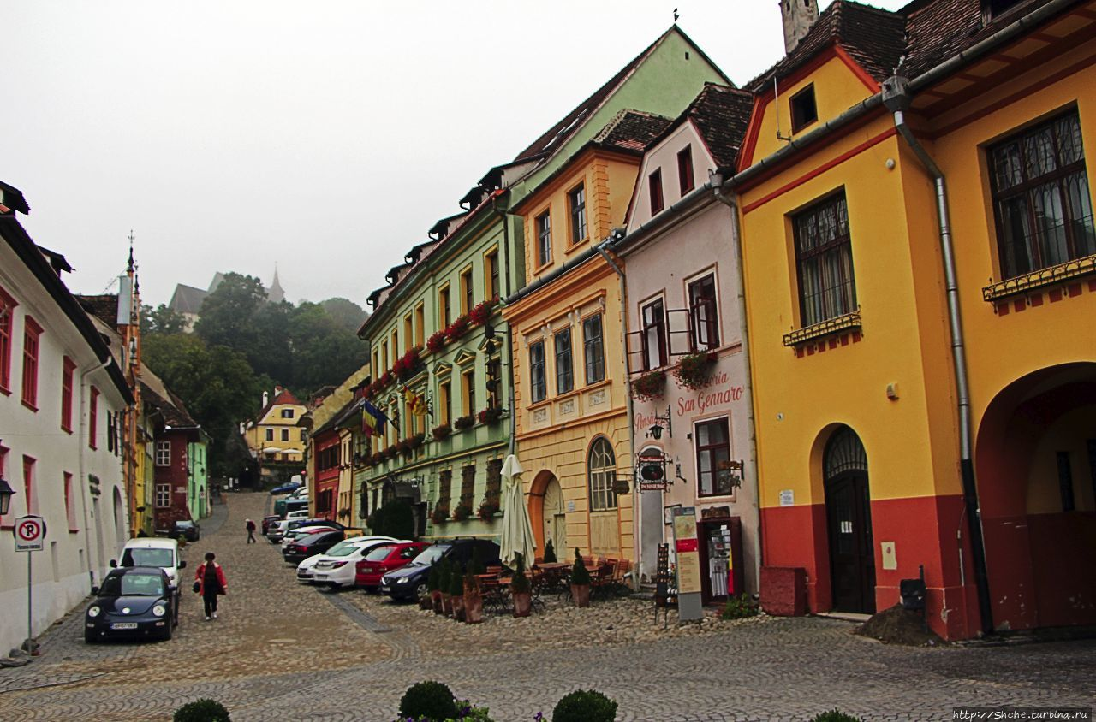

Slide 13
В список объектов Всемирного наследия
ЮНЕСКО в Румынии входят:
Деревянные церкви Марамуреша (Biserici de lemn din
Maramureş). В состав объекта входит восемь деревянных
православных церквей. Среди них церковь святых Архангелов (Шурдешти), архангелов Гавриила и Михаила (Рогоз и Плопи), святого Николая (Будешти), святой Параскевы (Десешти),
а также церкви в Еуд Деале, Поениле Изее и Бырсане. Все
храмы были построены в XVII-XVIII в. Каждый из них служит
отличным образцом деревянного зодчества, которое в
Средние века процветало в Марамуреше и Южных Карпатах. В общей сложности в этом регионе располагается 42 церкви,
возведенные исключительно из деревянных бревен.

Slide 14
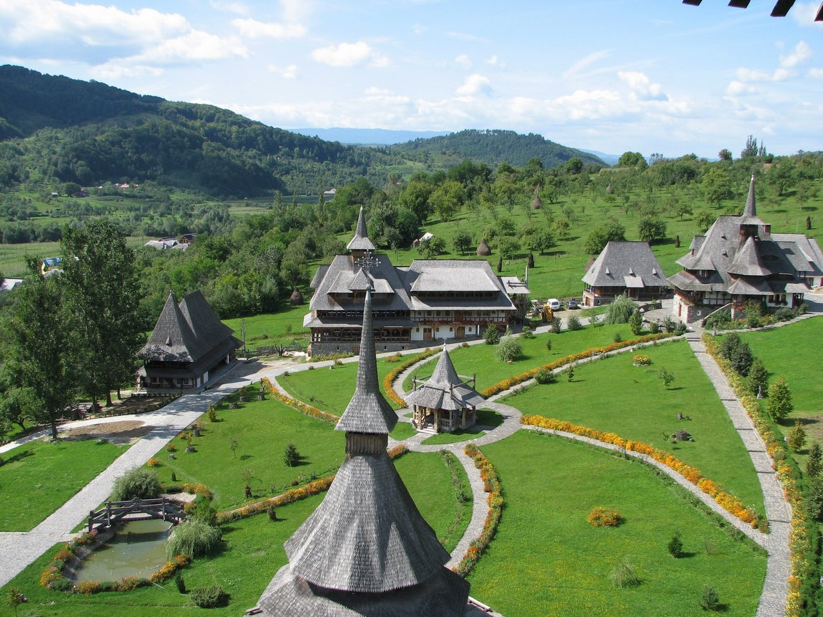

Slide 15
Легенды.
Эта горная страна, омываемая теплым Черным морем, не
только манит туристов своими пляжами и горнолыжными
курортами, она славится богатым историческим наследием и множеством тайн и мистических легенд. Тайны Румынии —
не только ведьмы, это еще и известный всему миру замок
графа Дракулы, к которому стремятся паломники со всего
мира. А вы знаете, что сразу несколько замков претендовали на почетное звание «замка Дракулы» в Румынии? Но, тем не
менее, большинство считает, что легендарный вампир
проживал в замке Бран.

Slide 16
Легенды
Однако если быть до конца точным, Дракула в Румынии —
это нарицательное имя, которое принадлежит двум
совершенно разным героям. Первый из них был вампиром,
вымышленным персонажем руки ирландского писателя
Брэма Стокера. А второй прожил вполне земную жизнь, но не менее кровожадную, чем его вымышленный тезка. Точнее
сказать, жестокий князь из Румынии Влад Цепеш, вошедший
в историю своими кровожадными поступками, мог стать
прототипом литературного Дракулы. Его так и прозвали еще
при жизни – Дракула. Этот негодяй и садист княжил в XV веке в Валахии, одном из районов Румынии, но к вампиризму он не имел ровным счетом никакого отношения.

Slide 17
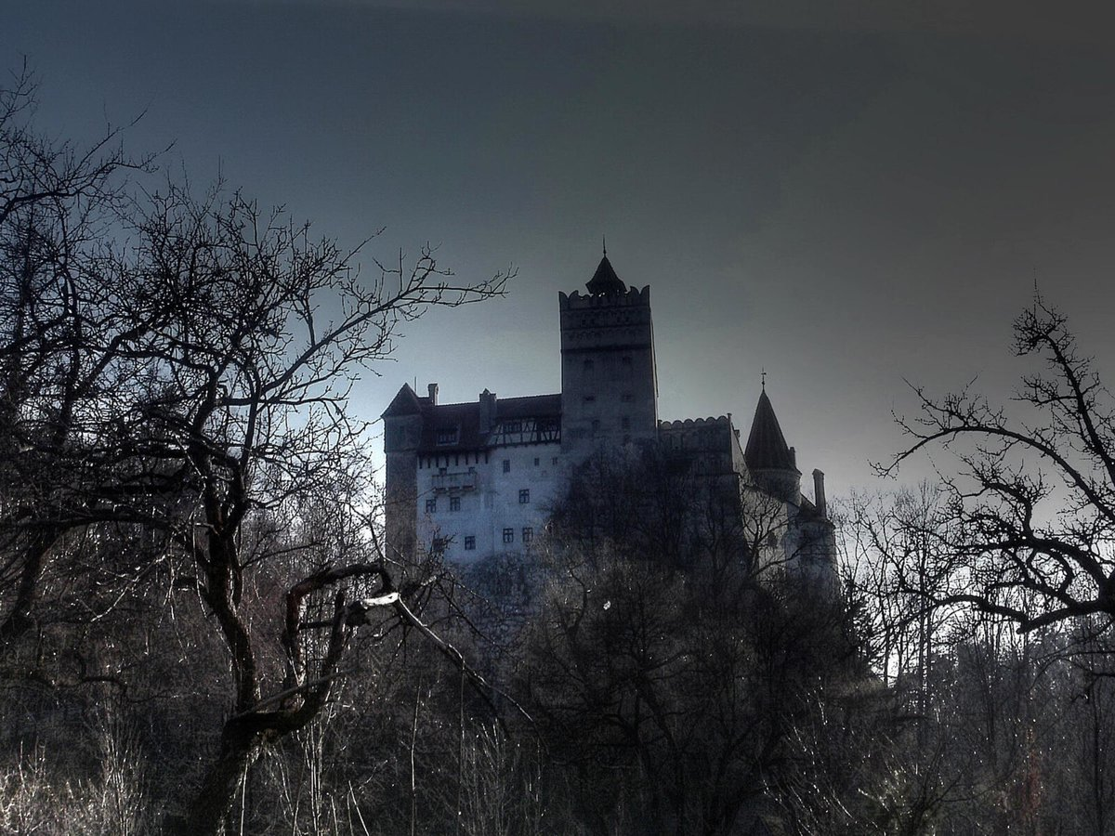
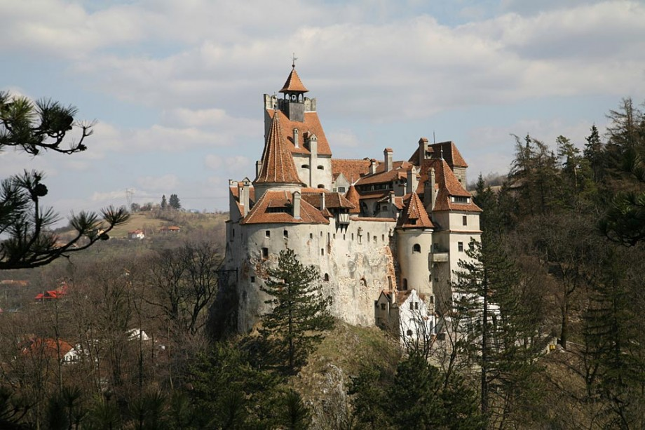

Slide 18
Из-за ее необычности Румынию очень любят посещать
туристы. Однако туристам надо помнить, о том, что Румыния
весьма неблагополучна в санитарно-эпидемиологическом
плане. Здесь встречаются такие заболевания как вирусный
менингит, бешенство и даже сыпной тиф.
Кладбище, расположенное в уезде исторической области
Марамуреш является, пожалуй, самым необычным
европейским кладбищем, которое и называется необычно —
веселым. Его необычность заключается в том, что на
каждом надгробии выбит остроумнейший весёлый стишок.

Slide 19
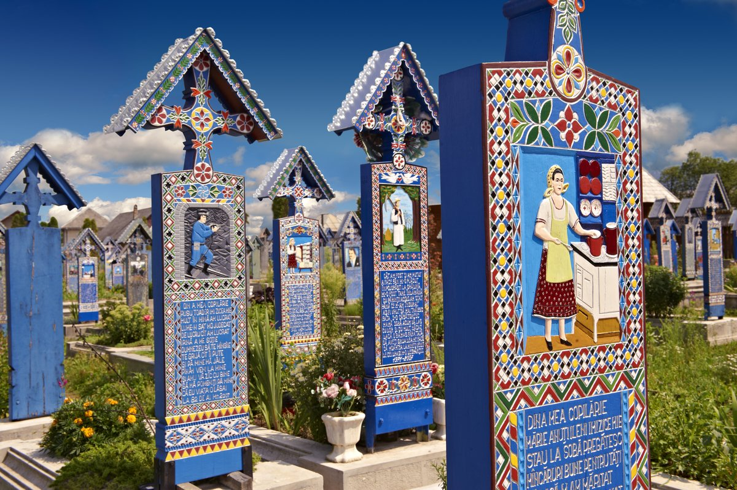

Slide 20
Румынский изобретатель и основатель аэродинамики –
Генри Коанда, в 1910 году спроектировал и построил первый в мире самолет с реактивным двигателем, известный как
«Coandа-1910». Его творение было продемонстрировано
широкой публике на втором Международном Авиационном
Салоне в Париже.
Этот самолет просуществовал до 25 ноября 1972 года, когда
на 86 году был демонтирован в Бухаресте. Главный
Румынский Международный Аэропорт до сих пор носит имя
великого изобретателя – Генри Коанда.

Slide 21
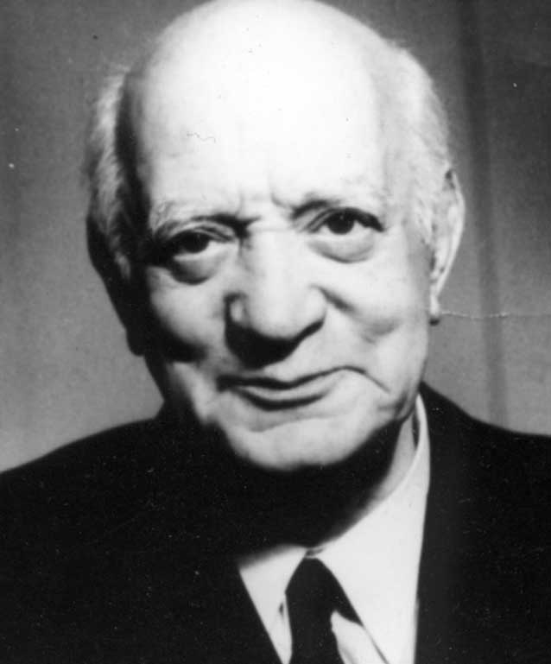
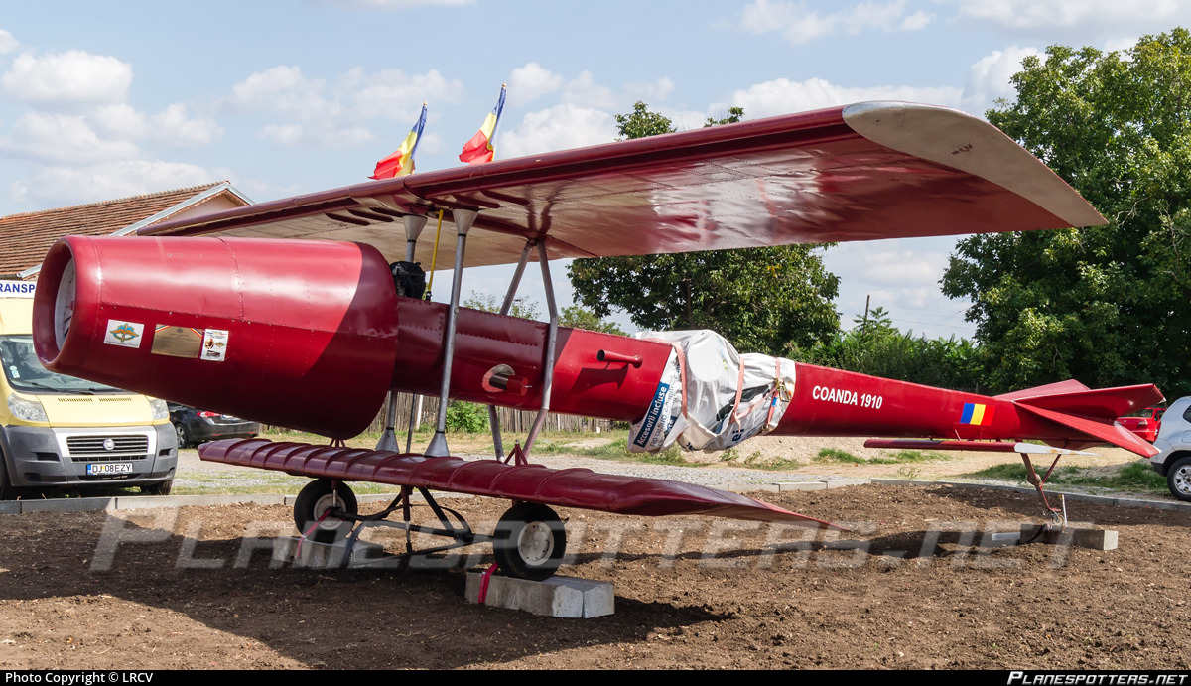

Slide 22
Известные личности.
Румыния славится своими учеными. Профессор медицинского факультета Бухареста Георге Маринеску был первым в мире, кто увидел нервные клетки под микроскопом. Это был
большой прорыв в истории человечества!
В этой стране был открыт панкреин, который
впоследствии получил название инсулина. Его открытие
принадлежит выдающемуся учёному и политику — Пэунеску.
Выдающийся психолог Румынии Одоблежа был
предшественником такой науки как кибернетика.

Slide 23
